Slide 1
电气控制在线仿真平台及软件介绍
2022年4月29号
19:30开始
上海数林软件有限公司
上海宇龙软件工程有限公司

Slide 2
1.电气控制在线实训平台——游览器仿真实训
2.电气控制在线课程——整合的课程相关理论知识内容
3.机电控制仿真软件——客户端安装的仿真

Slide 3
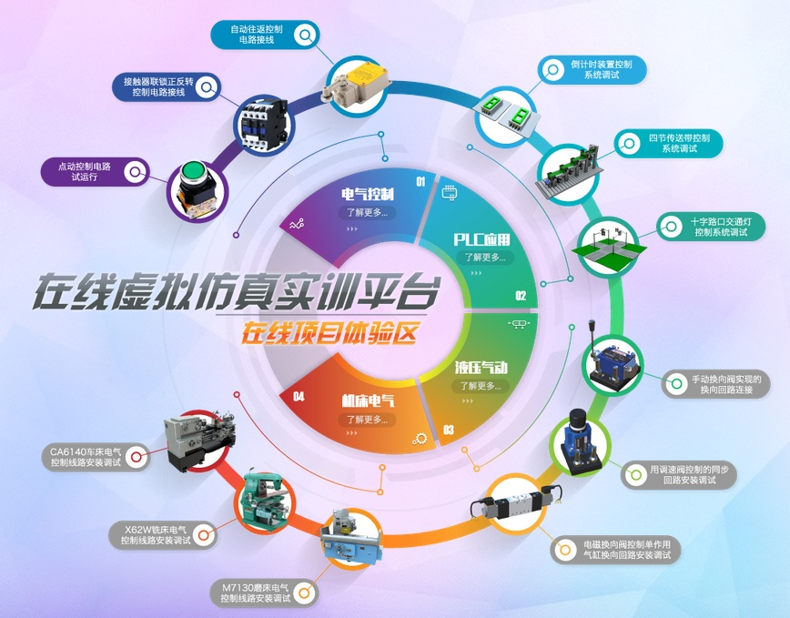
在线实训平台 →游览器仿真
教师管理
学生练习
自动评分
结果查看
成绩导出

Slide 4
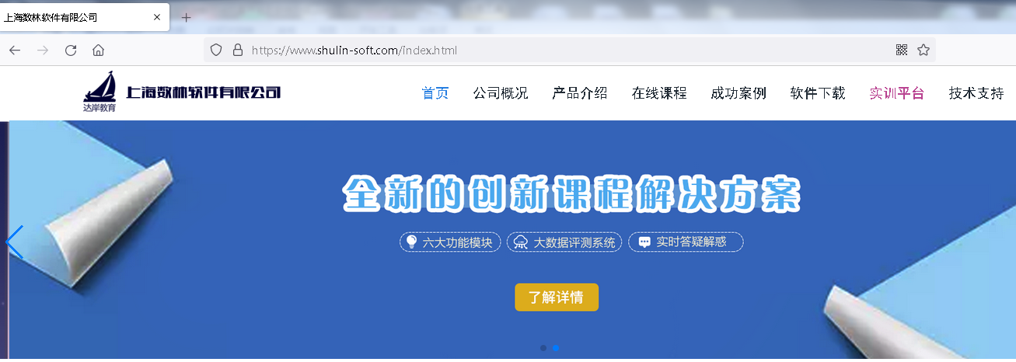
在线实训平台 →游览器仿真
进入方式
①输入网址：www.shulin-soft.com
②点击“实训平台”进入
使用浏览器： 火狐、Chrome、Edge 浏览器
推荐浏览器： Chrome
不可使用浏览器：IE

Slide 5
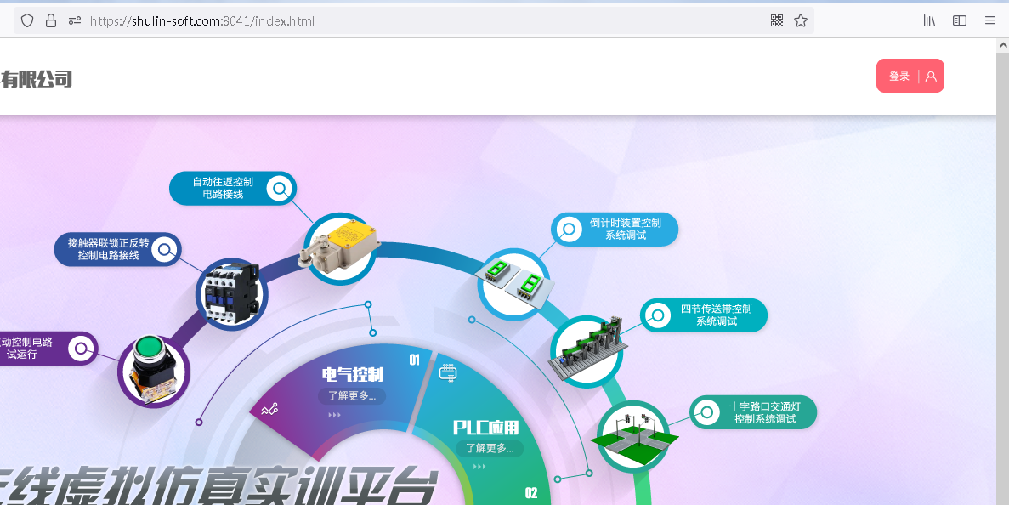
在线实训平台 →游览器仿真
进入方式
③点击“登录”，输入账号密码
教师账号密码联系对应销售获得，免费无限量申请
账号适用于本公司官网上发布的所有课程、软件和平台。
教师账号：5位
学生账号：不少于6位
学生账号：用于在线实训的账号密码教师可在平台中自行添加
用于本公司客户端软件使用或官网其他资源浏览需联系对应销售获取

Slide 6
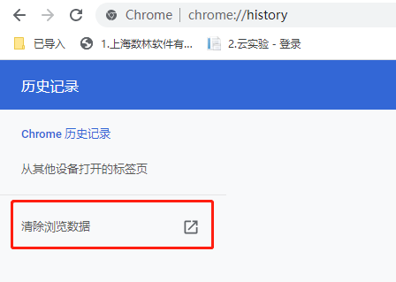
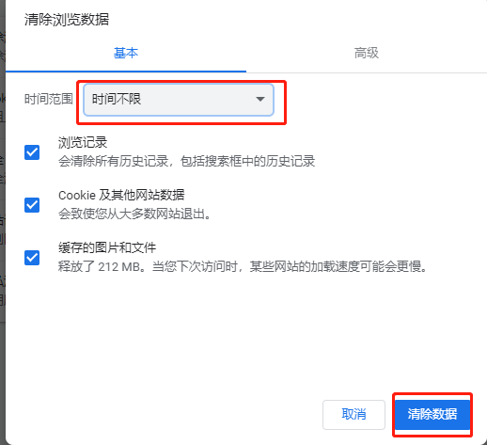
在线实训平台 →游览器仿真
注：仿真平台因细节改进和缺陷修改，将不时更新；如遇使用异常，可清一下历史记录

Slide 7
在线实训平台 →游览器仿真
教师身份
1.添加课程——一个教师多门课
2.添加课程学生——学生账号管理、添加学习学生
3. 布置任务——布置任务内容
4.添加教师——添加课程团队教师
5.成绩查询

Slide 8
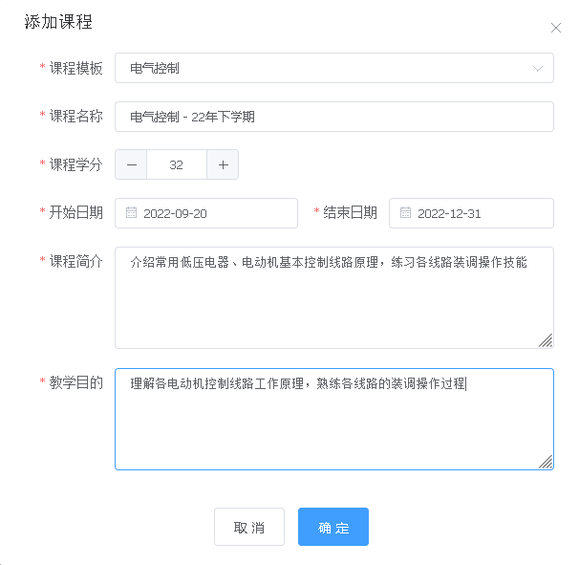
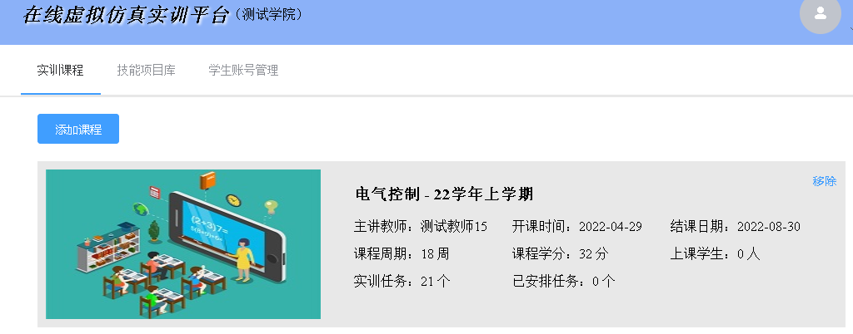
在线实训平台 →游览器仿真
教师身份
1.添加课程
2
选择课程模板：电气控制
1
4
3
自行定义课程名称、学分、起始日期等
进入课程：课程添加完成后可点击进入

Slide 9
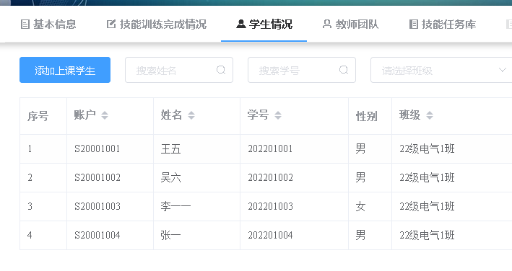
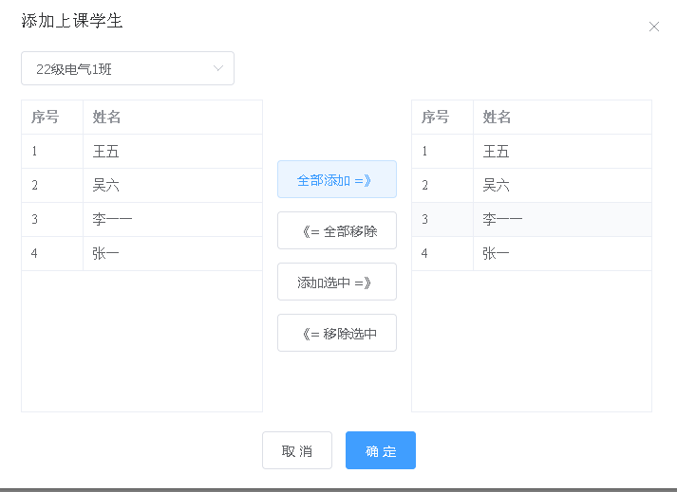
在线实训平台 →游览器仿真
教师身份
2.添加课程学生——添加上课学生
2
选择班级
1
添加上课学生
3
添加学生：
可全部添加，可添加部分学生

Slide 10
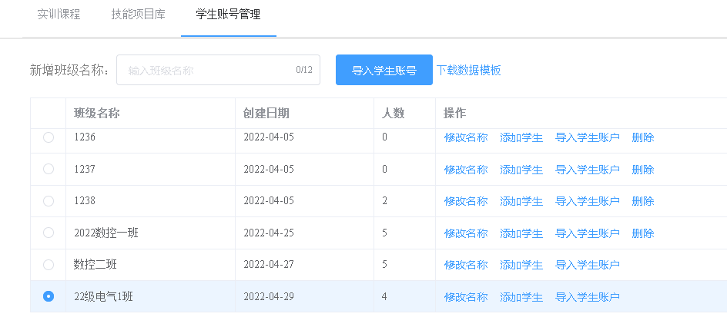
在线实训平台 →游览器仿真
教师身份
2.添加课程学生——若尚未有上课班级学生需添加新的班级、学生账号
1
进入学生账号管理页面：教师账号登录后首页面菜单
批量导入模板下载
2
添加新班级及批量导入学生账号
在已有班级中批量添加新学生
在已有班级中添加单个学生

Slide 11
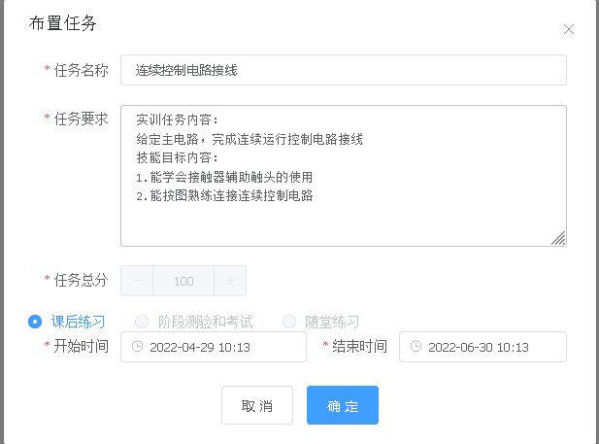
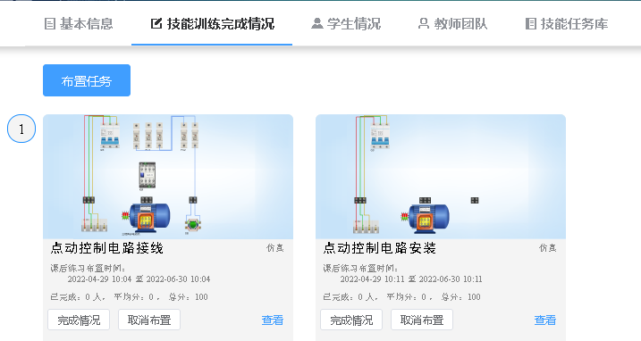
在线实训平台 →游览器仿真
教师身份
3.布置任务
1
进入技能任务库
2
选择任务进行安排:
教师可自行安排任务起始时间

Slide 12
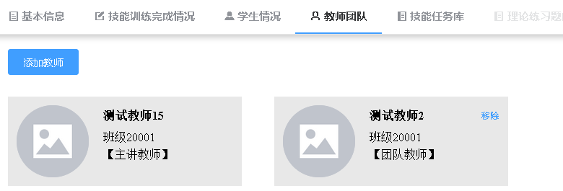
在线实训平台 →游览器仿真
教师身份
4.添加教师
添加其他教师组建该课程教师团队，共同进行课程管理

Slide 13
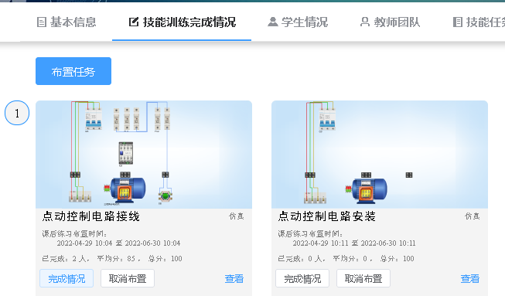
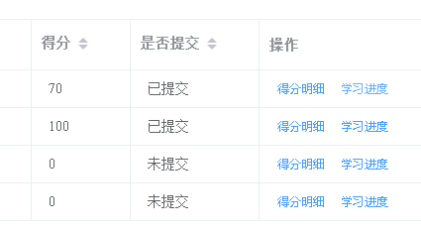
在线实训平台 →游览器仿真
教师身份
5.查看成绩——单任务查看
1
单任务情况查看
3
查看学生得分明细
2
选择查看任务
4
查看学生学习进度

Slide 14
在线实训平台 →游览器仿真
教师身份
5.查看成绩——学生具体得分和结合查询
配分情况和学生得分明细
点击调取学生任务提交界面（可查看仿真结果、实验报告填写情况）

Slide 15
在线实训平台 →游览器仿真
教师身份
5.查看成绩——整体情况
上课学生整体情况查看
成绩导出
学生个人情况
查看具体得分明细
导出实训报告

Slide 16
在线实训平台 →游览器仿真
学生身份
1.选择课程
2.选择任务
3.仿真操作
4.提交任务
5.进度、成绩查询

Slide 17
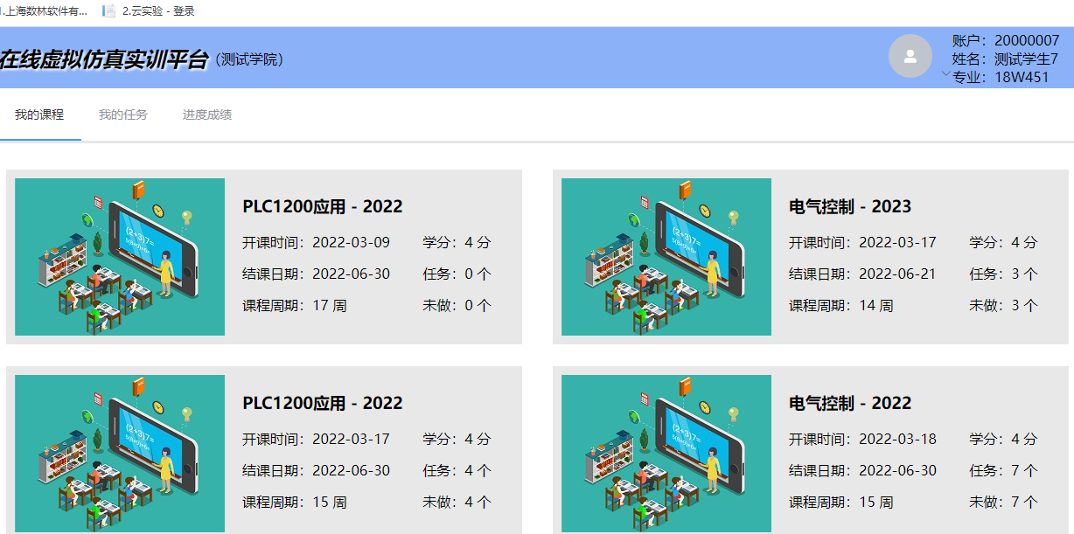
在线实训平台 →游览器仿真
学生身份
1.选择课程
1
进入课程：选择学习课程进入

Slide 18
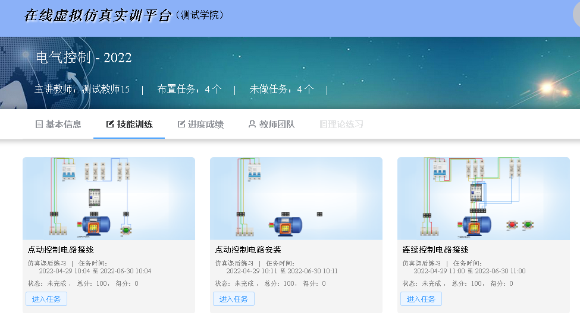
在线实训平台 →游览器仿真
学生身份
2.选择任务
1
查看任务
1
选择任务进入，进行实训

Slide 19
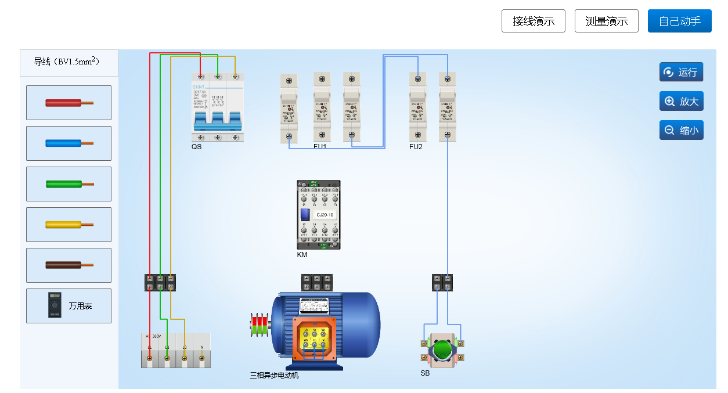
在线实训平台 →游览器仿真
学生身份
3.仿真操作
可仿真操作内容：
元件选型
线路连接
线路测量
通电试车
……

Slide 20
在线实训平台 →游览器仿真
学生身份
4.提交任务
仿真操作完成，实验报告填写完后，点击任务页面最下方“提交”即可提交任务，提交后系统会根据任务完成情况自动评分

Slide 21
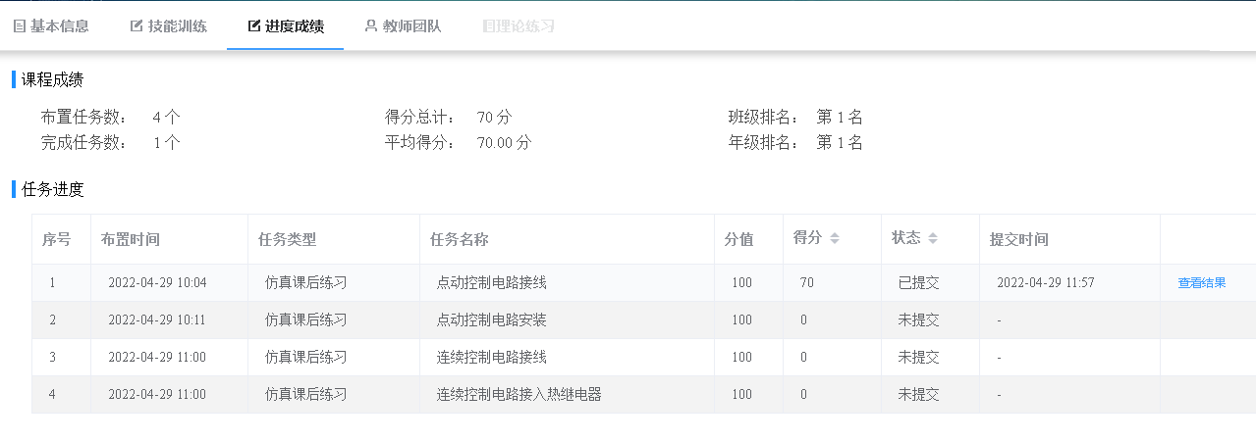
在线实训平台 →游览器仿真
学生身份
5.进度、成绩查询
学生查看自己的任务进度及成绩
查看任务完成进度
查看各任务成绩
查看总分、评分、
班级名称
查看各任务结果页面
……
点击“查看结果”可调取提交的任务最终结果界面查看

Slide 22
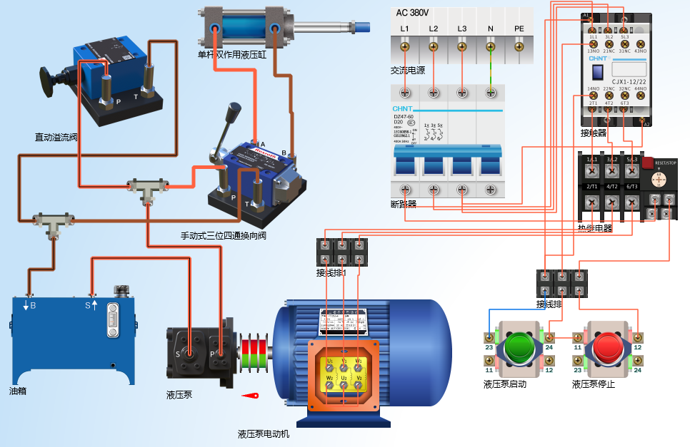
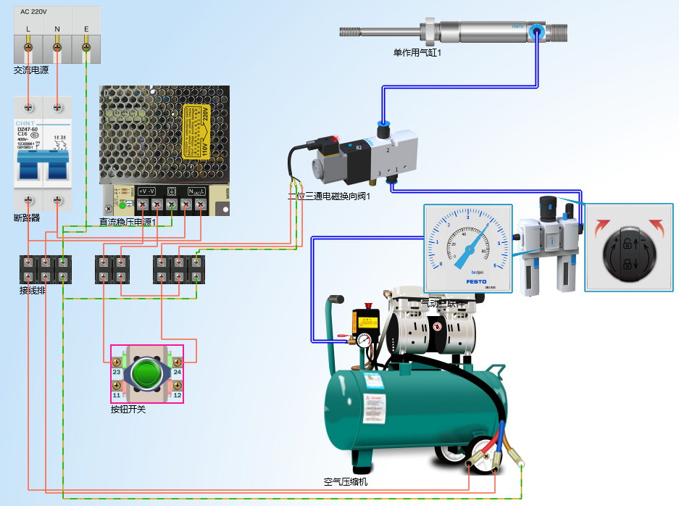
在线实训平台 →游览器仿真
更多的在线实训内容正在筹备中
液压回路在线仿真
正在加紧时间制作、测试中，后续更新，敬请期待！
气动回路在线仿真

Slide 23
在线课程 →游览器资源
在线课程课件：按教学计划有序组织
数字图书馆：以知识点、技能点为单位组织相关资源
在线资源库：课程相关碎片化资源

Slide 24
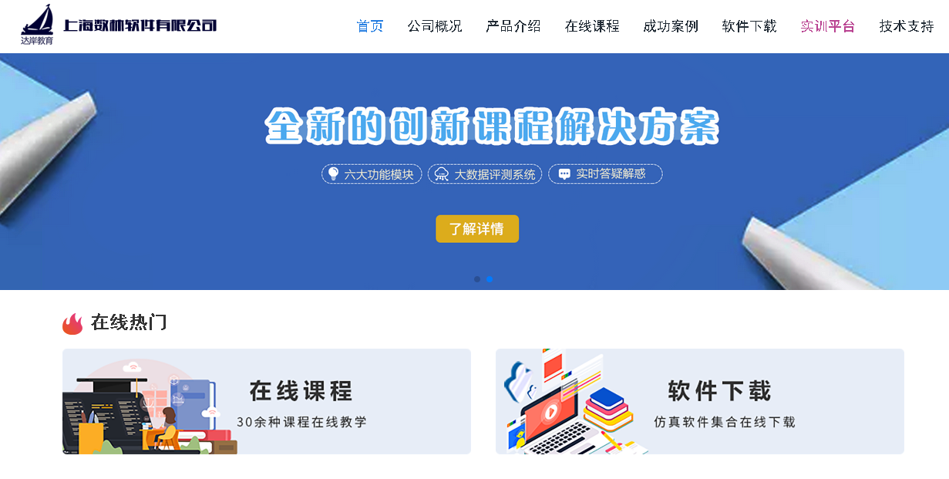
在线课程 →游览器资源
在线课程进入方式
公司官网点击“在线课程”，弹出登录界面输入账号密码登录

Slide 25
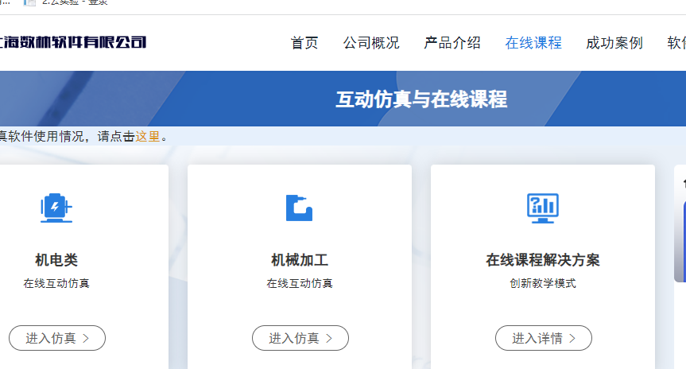
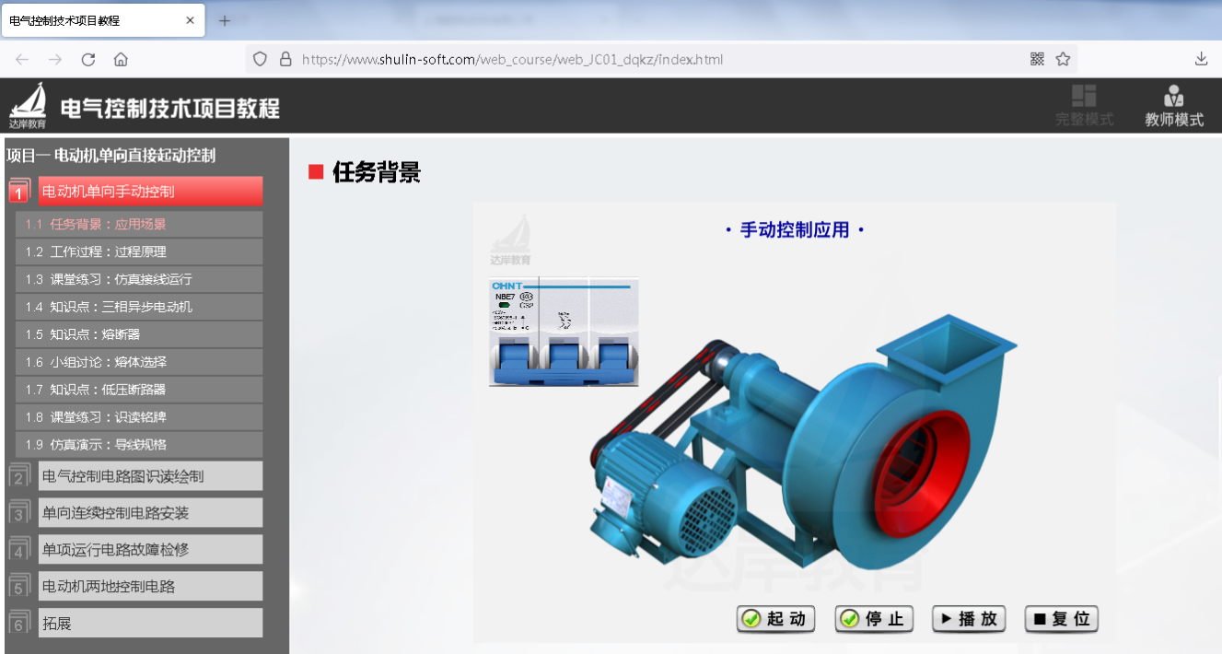
在线课程 →游览器资源
电气控制在线课程课件案例进入

Slide 26
在线课程 →游览器资源
电气控制数字图书馆、在线资源库进入
1
进入课程完整模式
点击进入数字图书馆
点击进入在线资源库

Slide 27
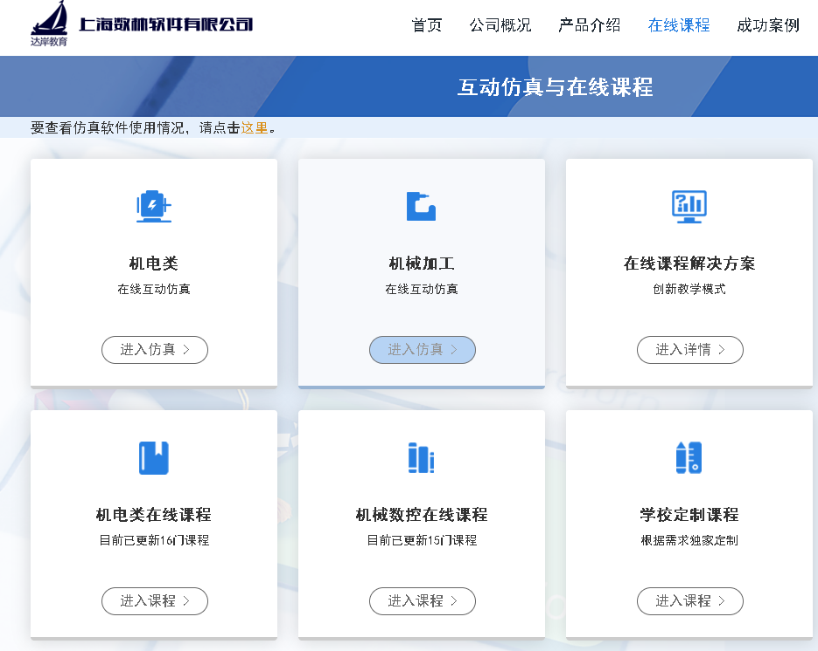
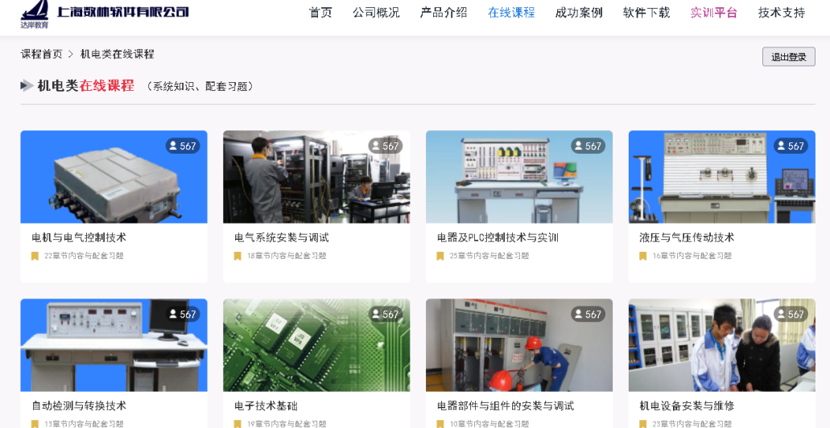
在线课程 →游览器资源
机电专业更多课程资源浏览

Slide 28
机电控制仿真软件 →客户端软件
海量元件
电、气、液混合线路自由搭建
丰富多样的二维/三维控制对象
结果实施运行仿真

Slide 29
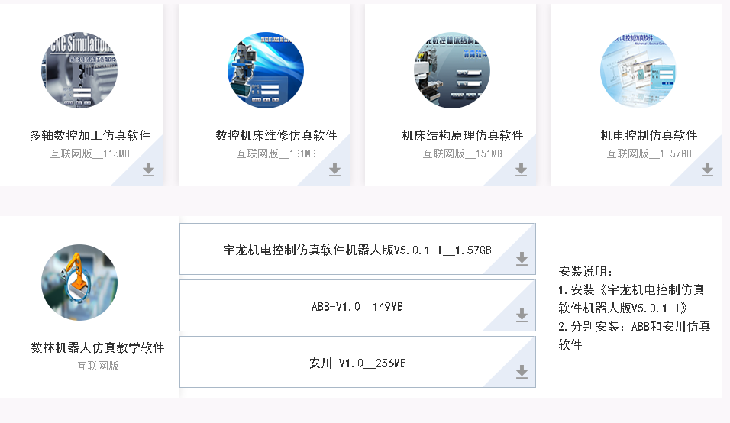
机电控制仿真软件 →客户端软件
获取方式 公司官网选择“软件下载”进入各客户端软件下载界面，选择“机电控制仿真软件”进下载安装 。

Slide 30
机电控制仿真软件 →客户端软件
软件登录
登录条件：互联网畅通
通过账号登录
教师账号：5位
学生账号：8位
账号说明：
教师和学生账号只在故障设置/修复功能上有所区别，其他使用功能一样。
教师账号：只能设置故障
学生账号：只能修复故障

Slide 31
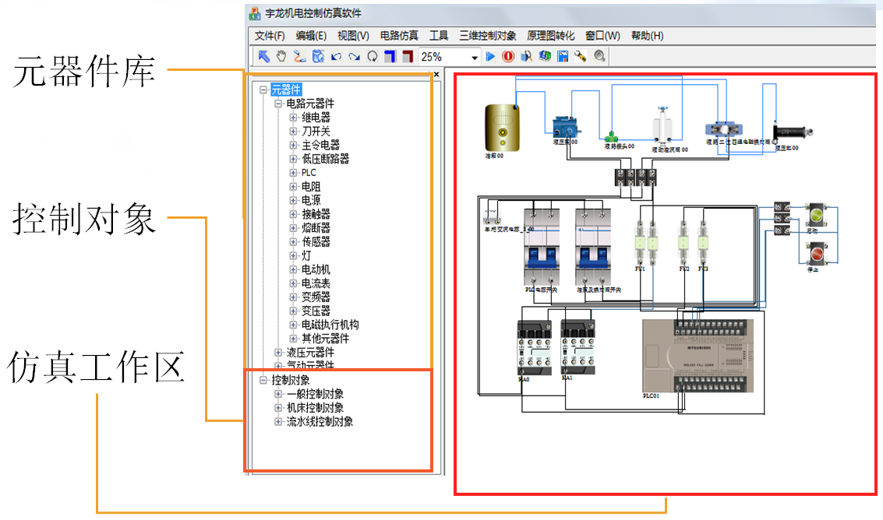
机电控制仿真软件 →客户端软件
软件架构

Slide 32
机电控制仿真软件 →客户端软件
海量元件

Slide 33
机电控制仿真软件 →客户端软件
丰富多样的二维/三维控制对象

Slide 34
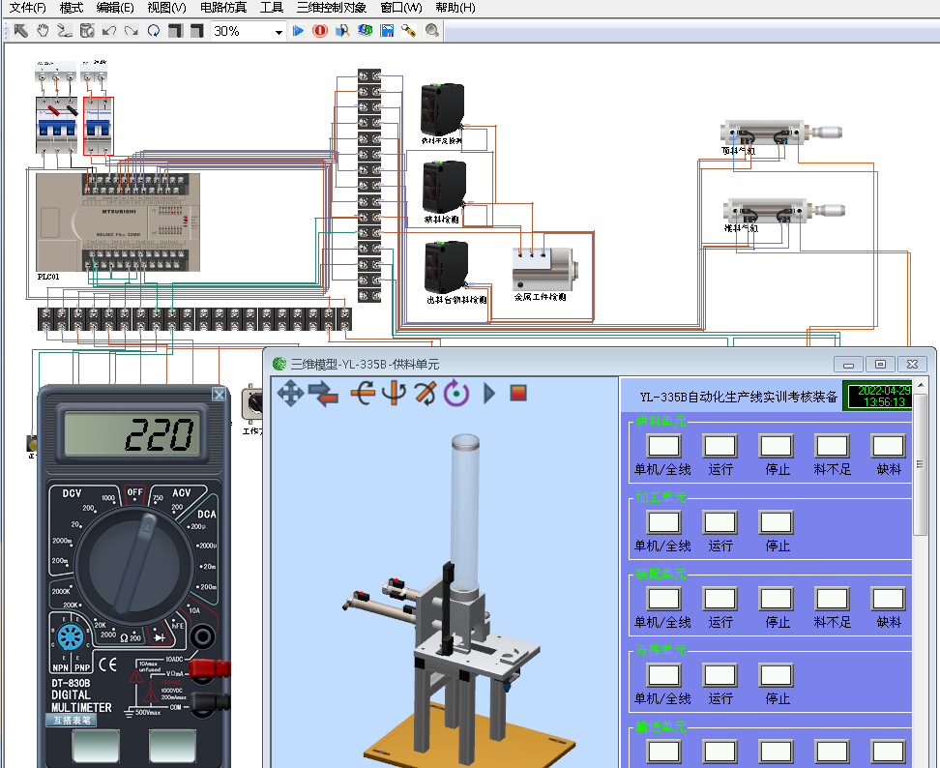
机电控制仿真软件 →客户端软件
软件主要功能：
线路自由连接
电、气、液混合线路搭建
PLC程序自由编辑
实时测量、实时运行
自由设故/故障检修训练

Slide 35
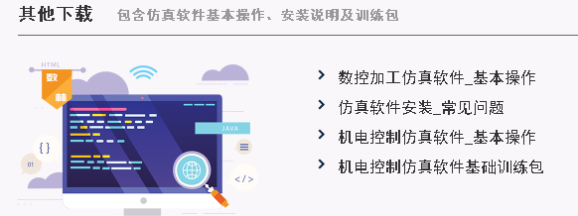
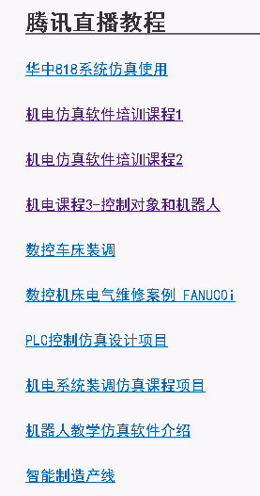
机电控制仿真软件 →客户端软件
软件详细操作方法：公司官网进入“软件下载”页面
下载软件安装、基本操作的图文资料
可观看软件操作的培训视频

Slide 36
机电控制仿真软件 →客户端软件
软件本次培训重点内容：
三维控制对象的使用
故障设置、故障修复功能
其他使用过程中常见问题

Slide 37
期待您宝贵的建议！
上海数林软件有限公司
上海宇龙软件工程有限公司

